Slide 1
Распознавание жестов с помощью библиотеки MediaPipe.

Slide 2
Не секрет, что задача по поиску человека на видео или фото всегда была актуальна. Но что если один инструмент объединяет в себе, помимо просто детектирования человека, еще и поиск полной маски человеческого лица, расположение рук и пальцев, да и вообще полностью позу человека? Именно такой open-source инструмент создала всем известная компания Google.

Slide 3
Mediapipe уже довольно активно, а главное, эффективно используется для детектирования многочисленных лиц на фото, для обучения моделей распознавания эмоций, для качественного выполнения упражнений при занятиях спортом, для преобразования языка жестов в письменный язык и много другое!

Slide 4
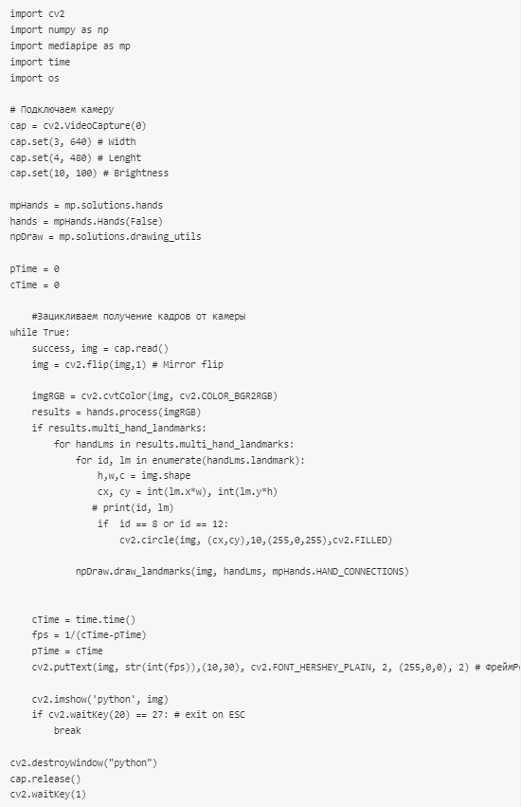
Код для запуска Hand Detection с настройками

Slide 5
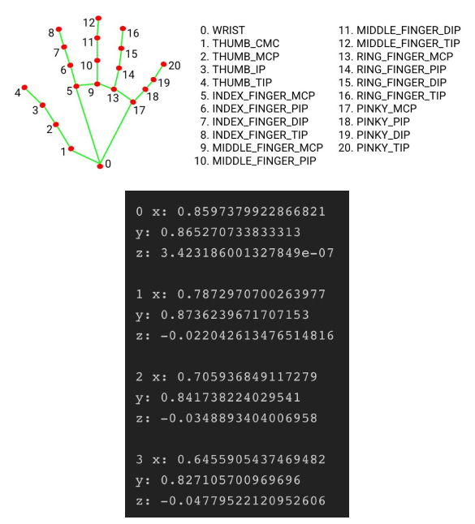
Собственно, вся суть заключается в поиске 3 значений в пространстве для каждый из 21 точки руки. Для того, чтобы определить сколько пальцев у нас используется: определяются ключевые точки для пальцев, если начальных точек нет (4,8,12,16,20) то дальше точки не отрисовываются и не соединяется

Slide 6
Зная точное расположение этих точек, можно строить различные модели. Само же детектирование руки можно крайне гибко настраивать – от минимальной и максимальной точности для определения рук до количества рук на кадре. На снимках выше можно заметить выделенные точки на двух пальцах (это я добавил выделение с помощью cv) и, что очень важно, крайне хорошо найдены точки скрытых пальцев.

Slide 7
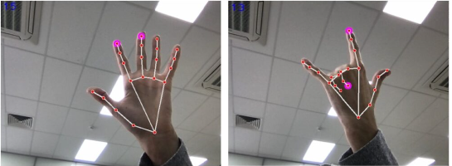

Slide 8
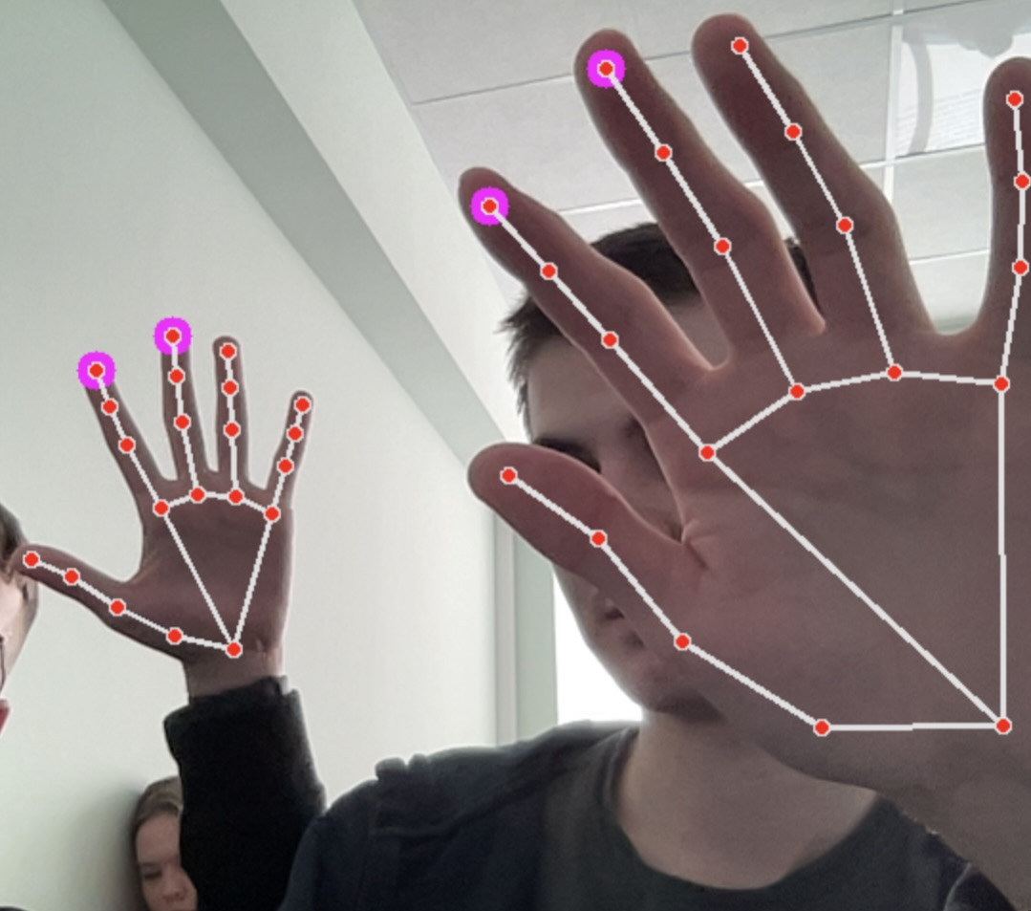
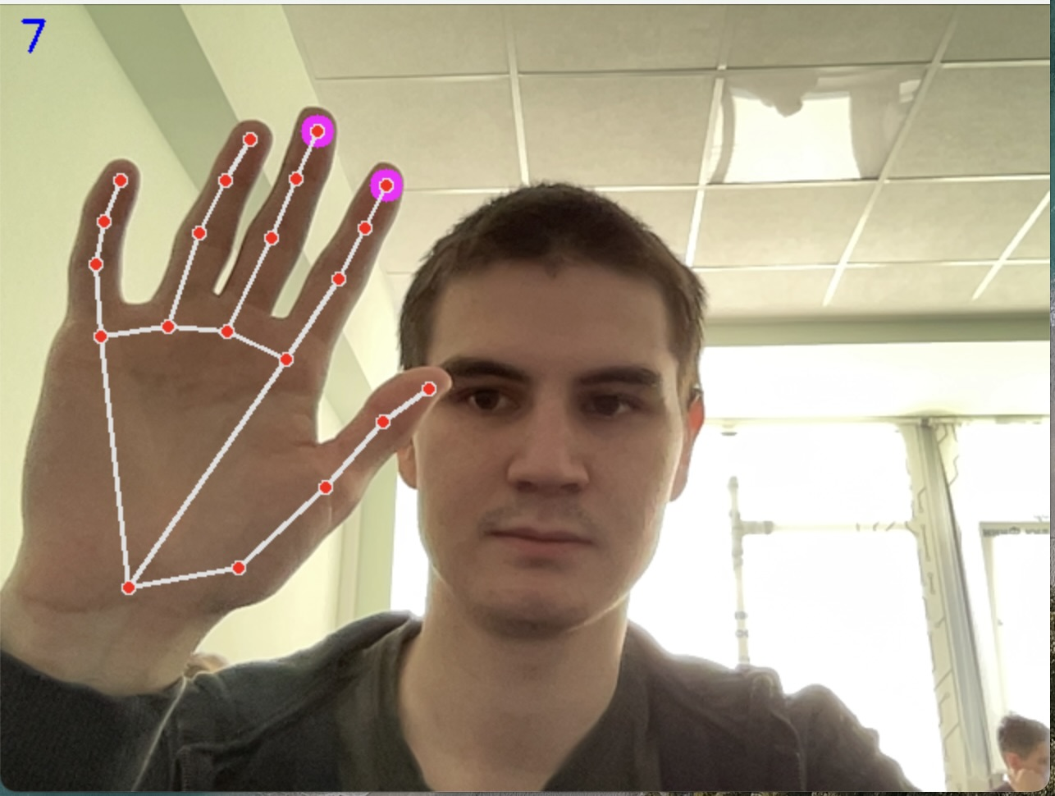

Slide 9
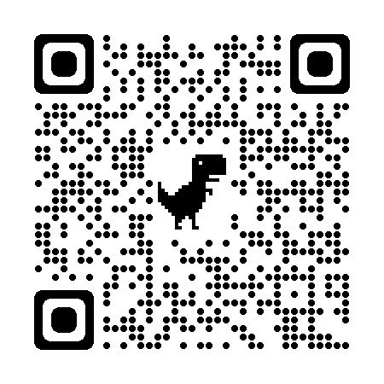
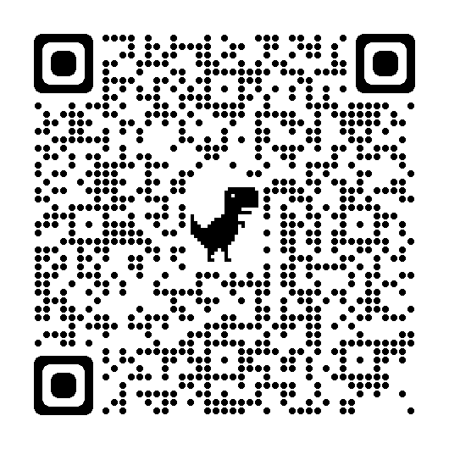
Что и где?
MediaPipe
GitHub: MediaPipe how to start?

